Slide 1

VÚ Libavá
Shrnutí průběhu ochranářského managementu na území aktivního vojenského újezdu
Jan Losík
Katedra ekologie a životního prostředí PřF UP Olomouc
Viadua z.s.

Slide 2
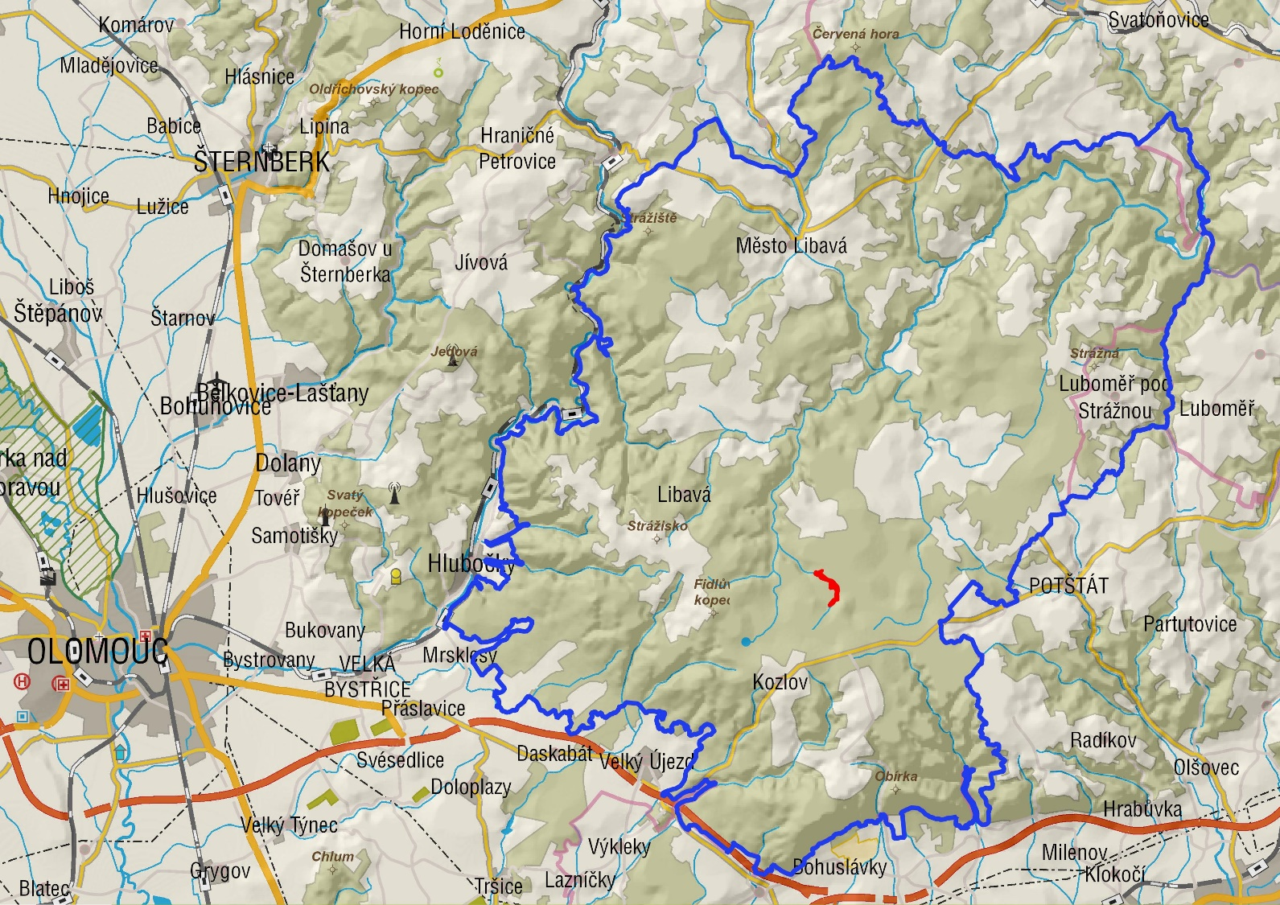
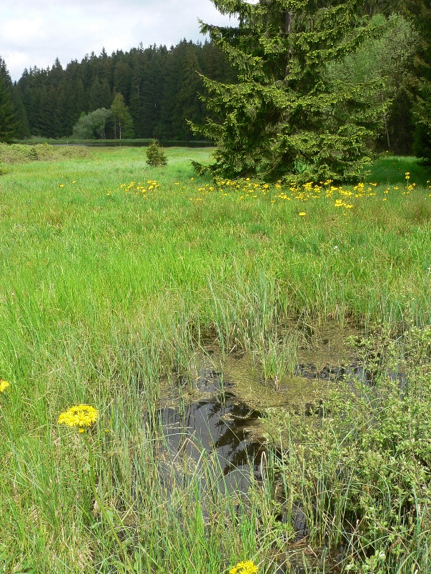
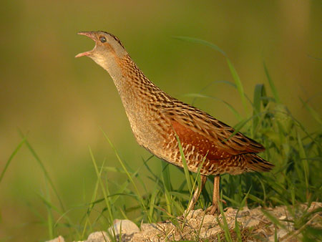
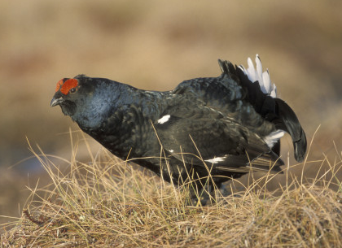
Ochrana přírody ve VÚ Libavá
1946 - založení VÚ Libavá
1993 - PR Smolenská luka (12,6 ha)
2004 - PO Libavá (32 723,8 ha)
chřástal polní

Slide 3
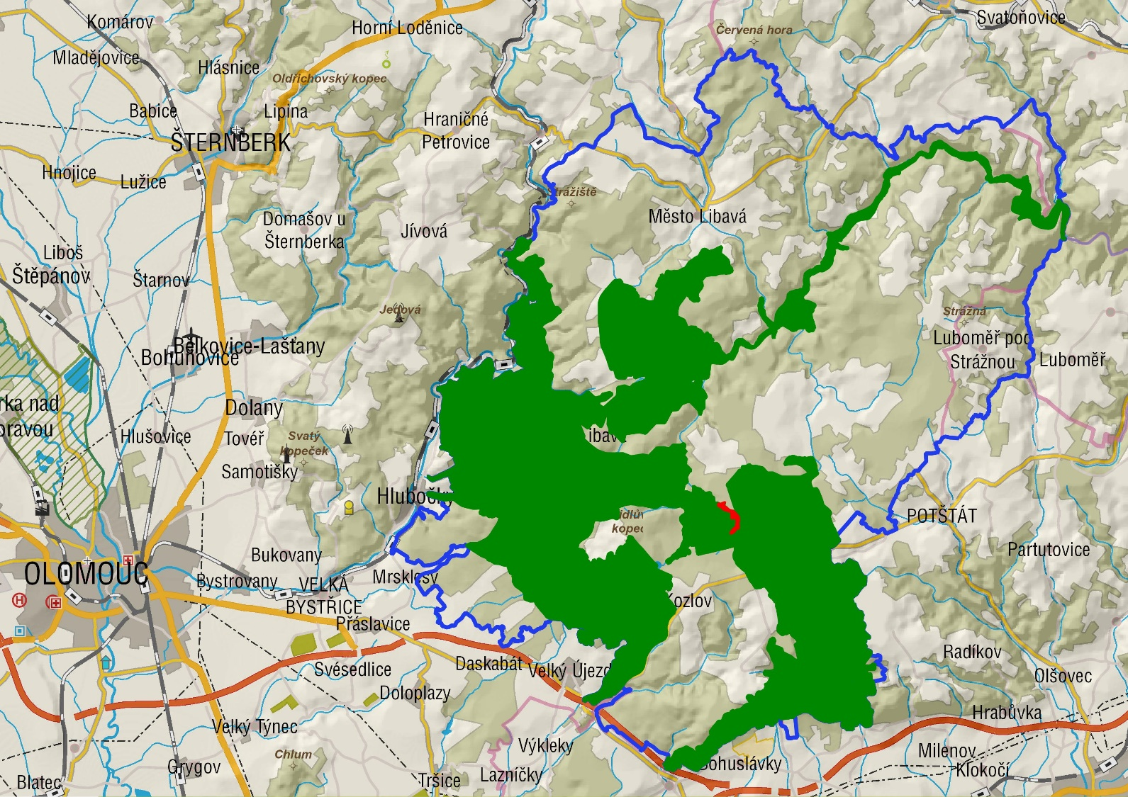
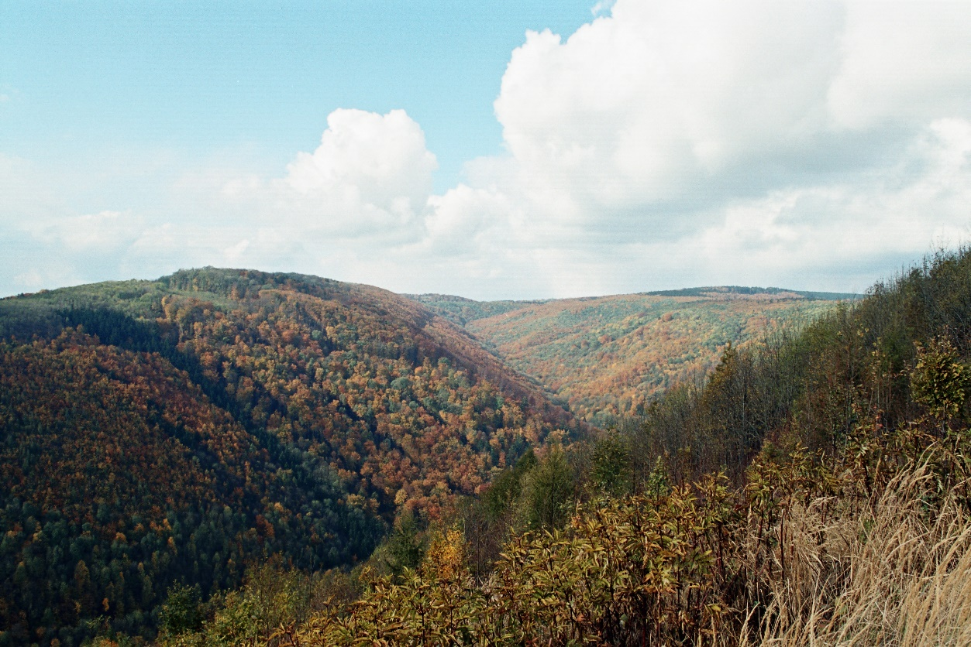
Ochrana přírody ve VÚ Libavá
1993 - PR Smolenská luka (12,6 ha)
2004 - PO Libavá (32 723,8 ha)
2004 - EVL Libavá (10 773,5 ha)
  bezkolencové louky, ovsíkové louky, smilkové louky
  bučiny, suťové lesy, dubohabřiny

Slide 4
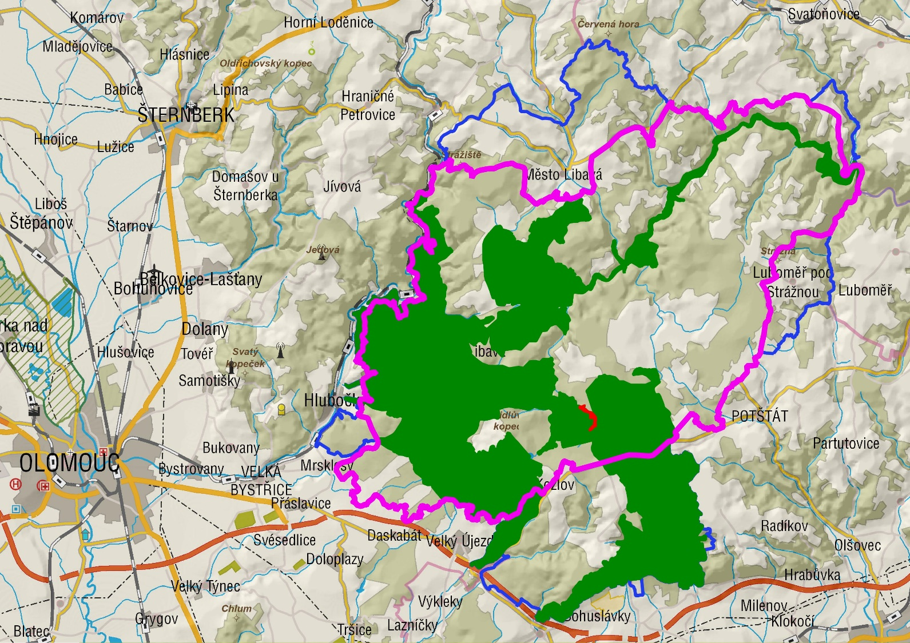
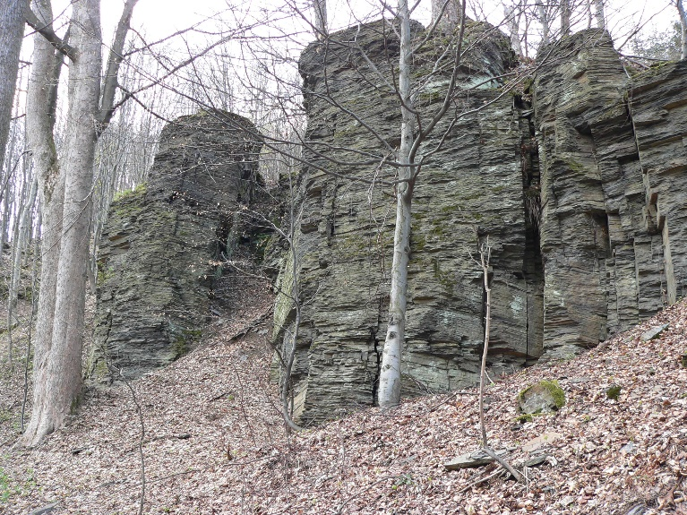
Ochrana přírody ve VÚ Libavá
1993 - PR Smolenská luka (12,6 ha)
2004 - PO Libavá (32 723,8 ha)
2004 - EVL Libavá (10 773,5 ha)
2016 - VÚ Libavá (23 549 ha)
2020 - NPR Obírka-Peklo (441,5 ha)

Slide 5
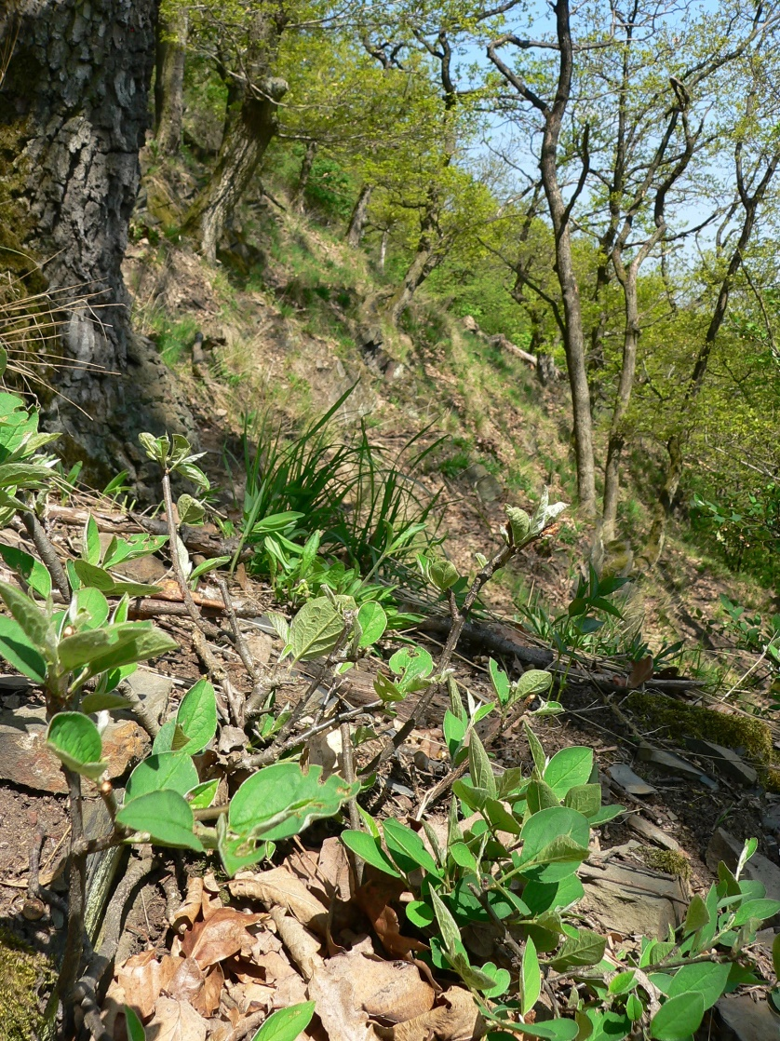
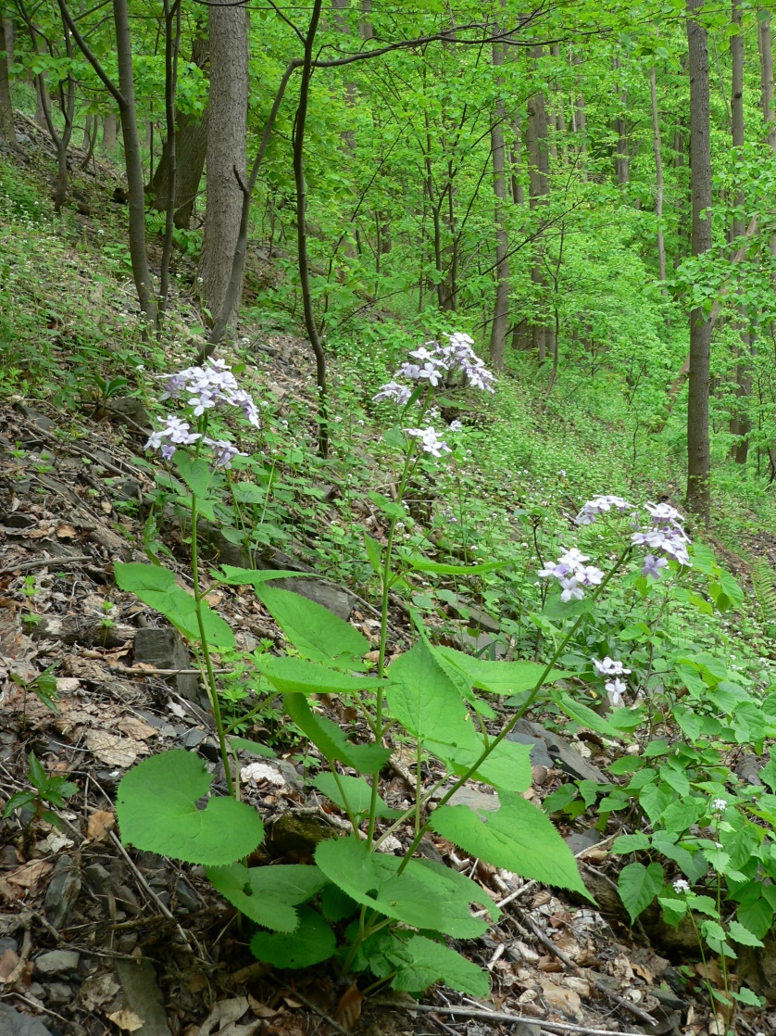
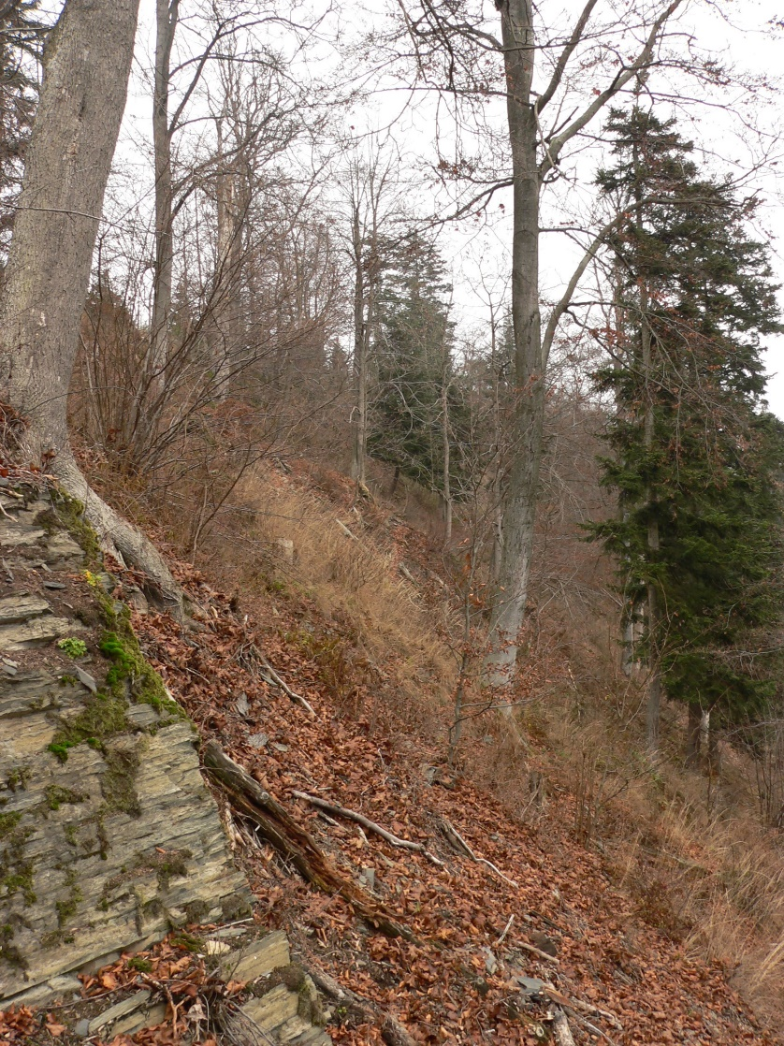
Významné biotopy VÚ Libavá
Lesy

Slide 6
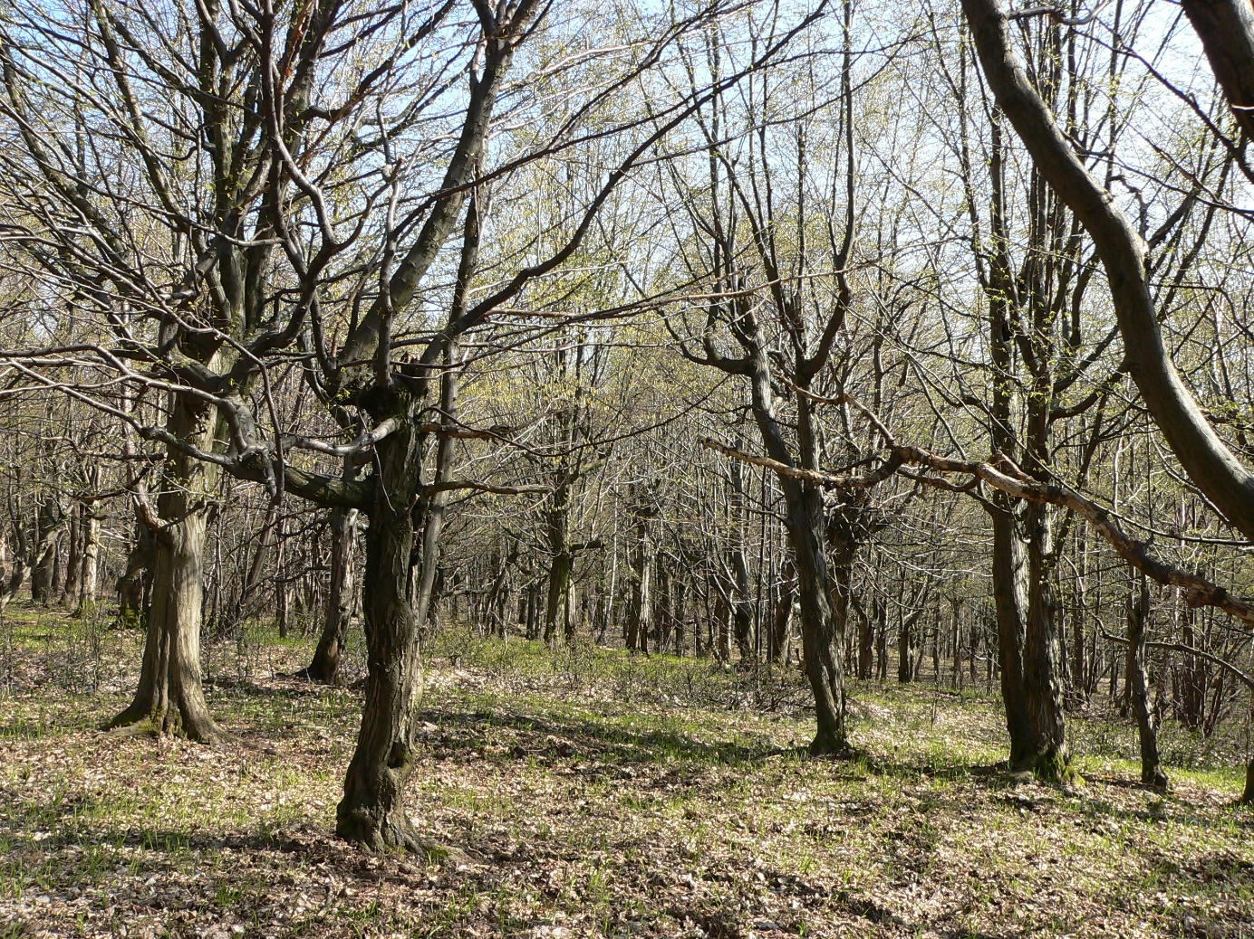
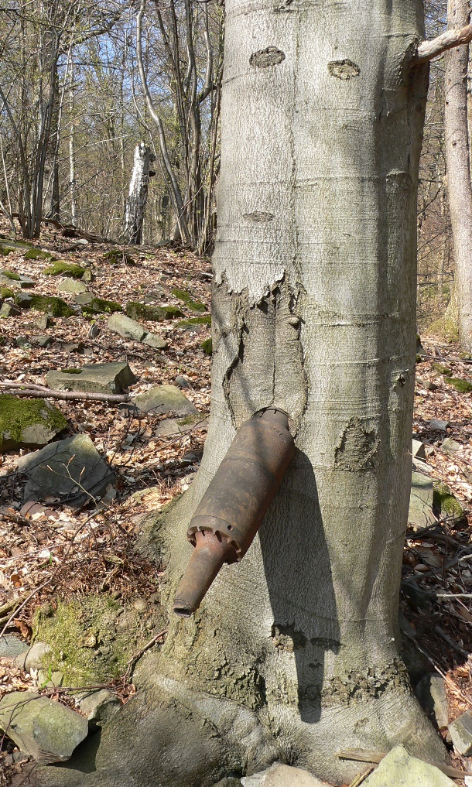
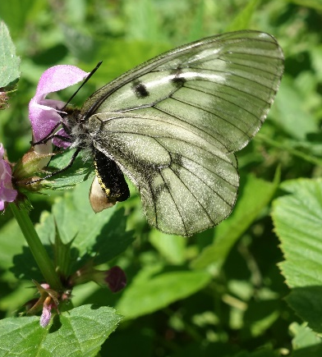
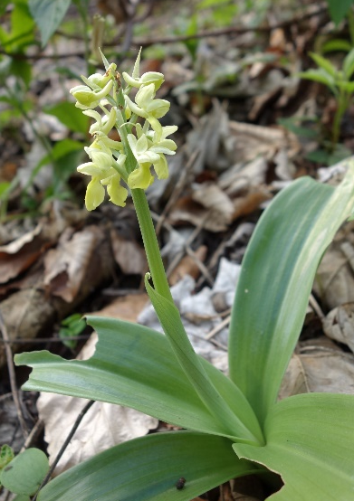
Významné biotopy VÚ Libavá
Lesy

Slide 7
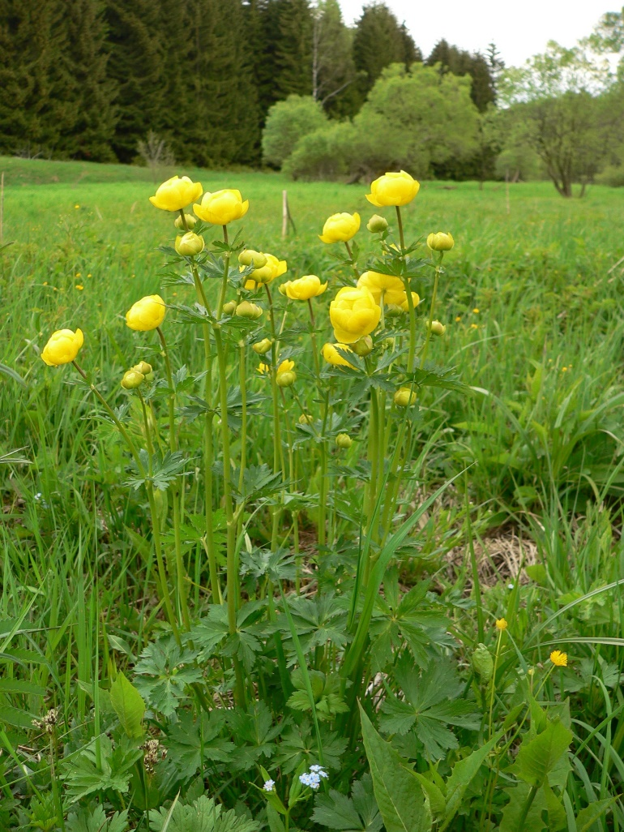
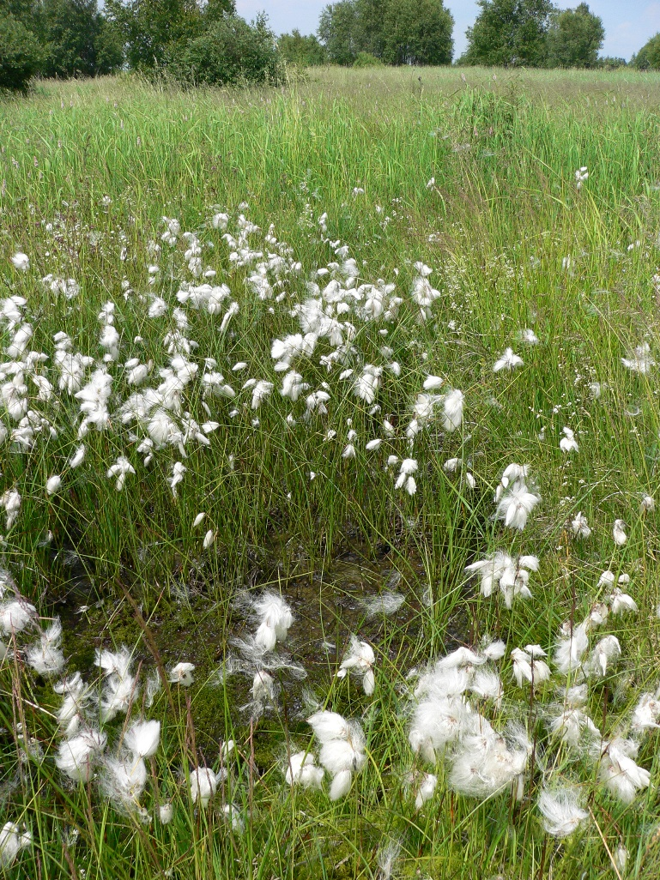
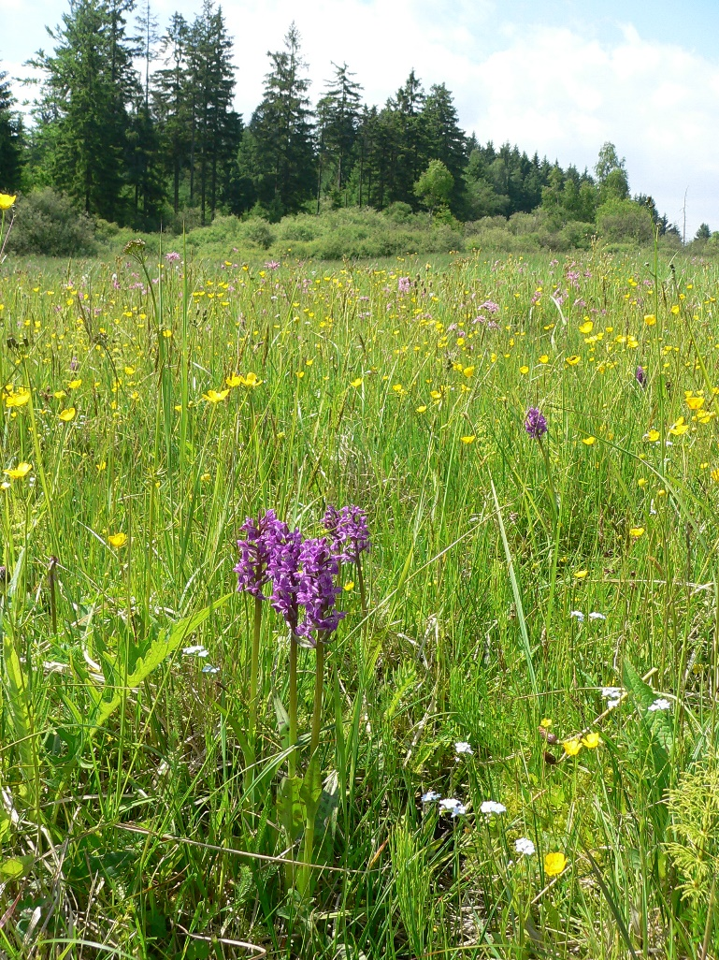
Významné biotopy VÚ Libavá
Podmáčené a rašelinné louky

Slide 8
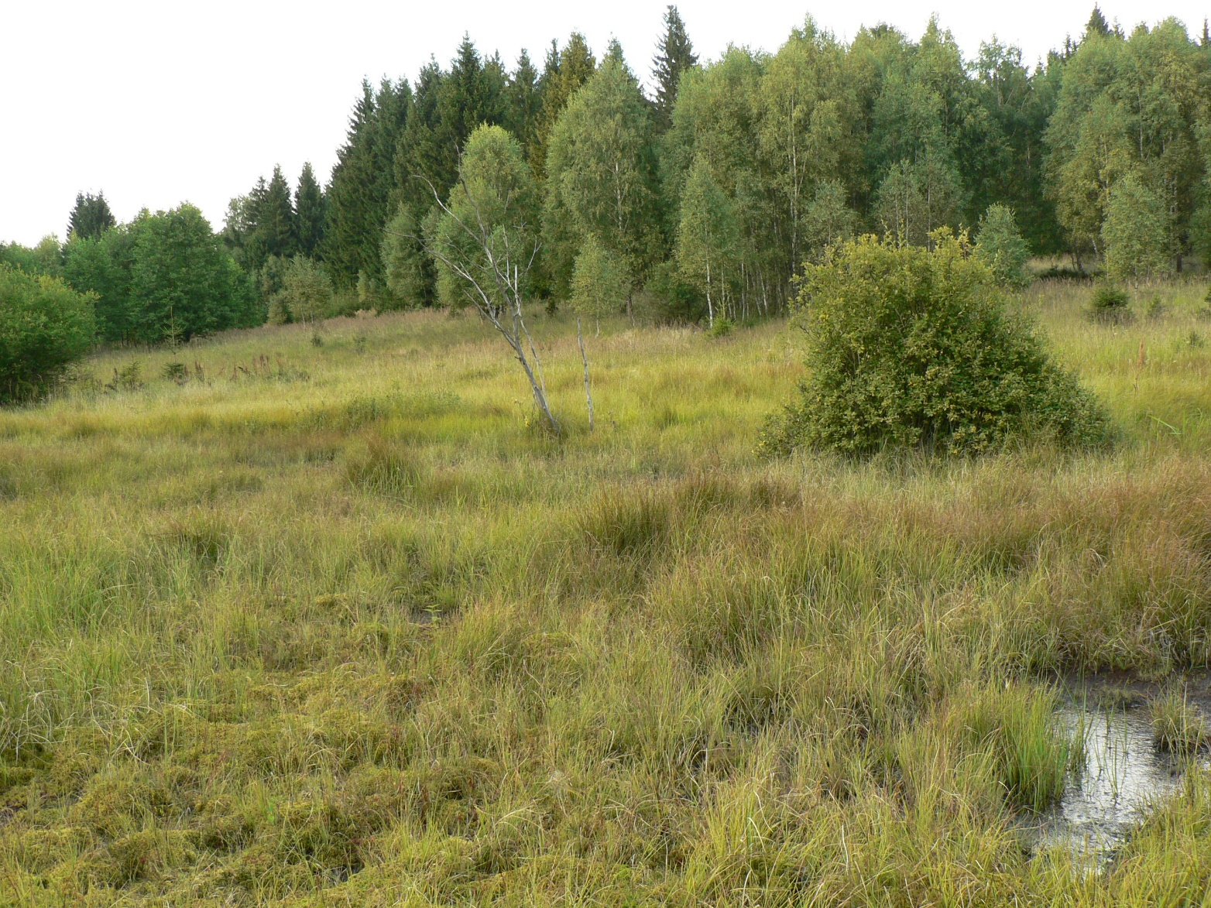
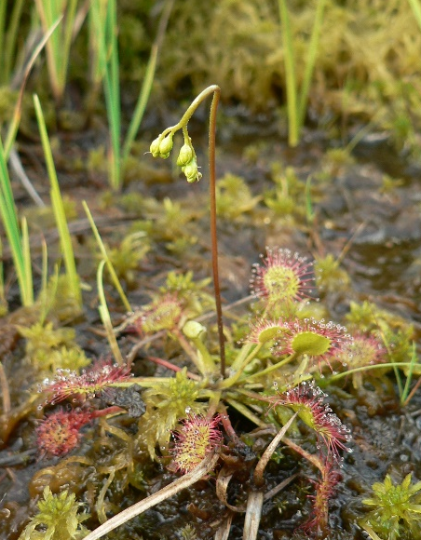
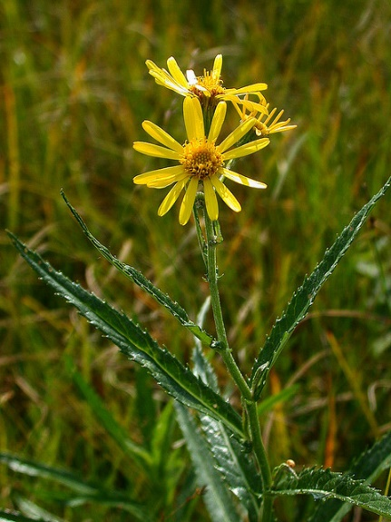
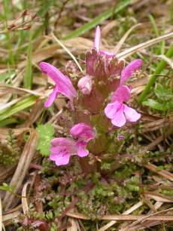
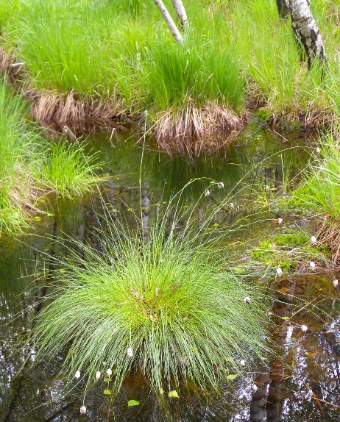
Významné biotopy VÚ Libavá
Podmáčené a rašelinné louky

Slide 9
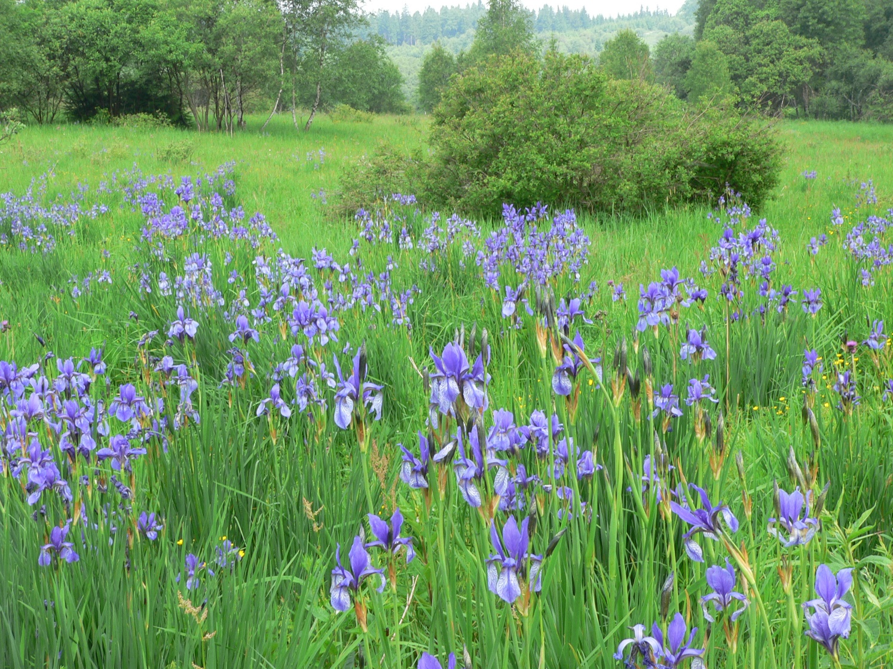
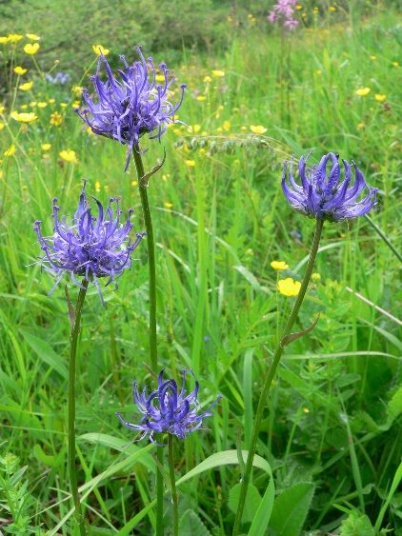
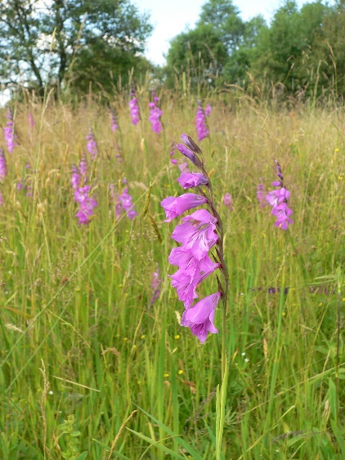
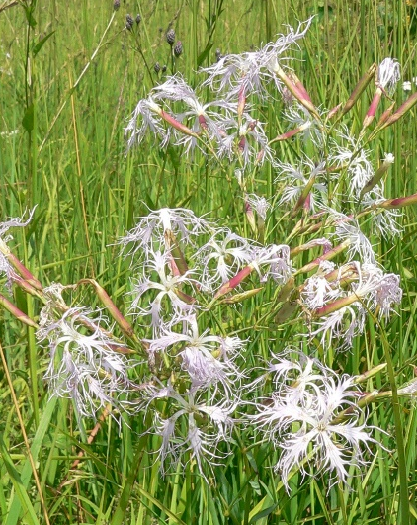
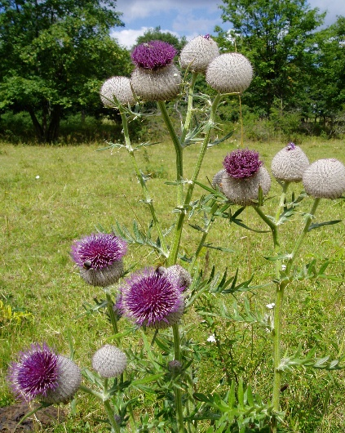
Významné lokality VÚ Libavá
Mezofilní a suché louky

Slide 10
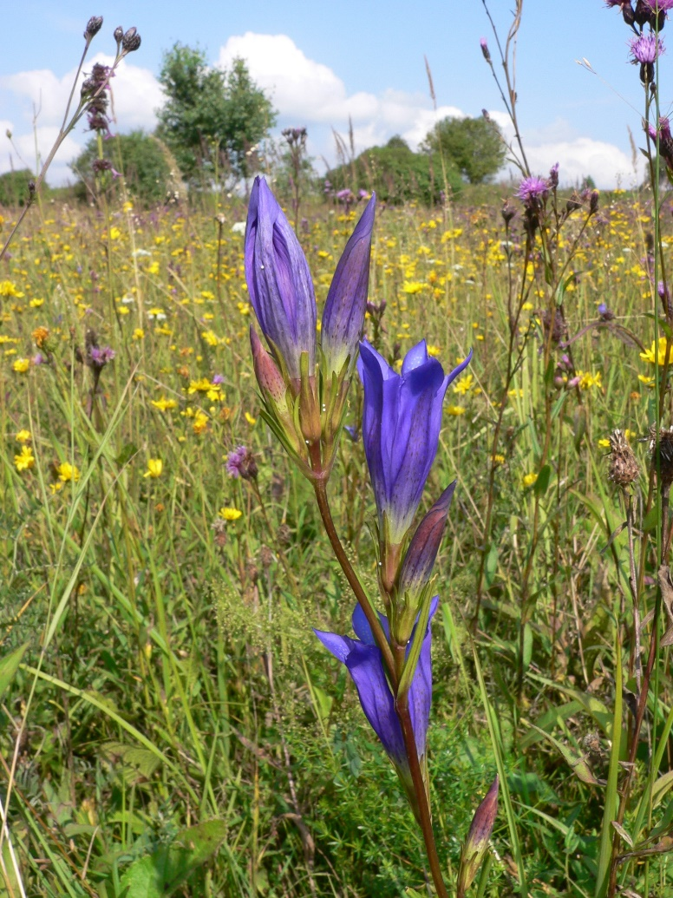
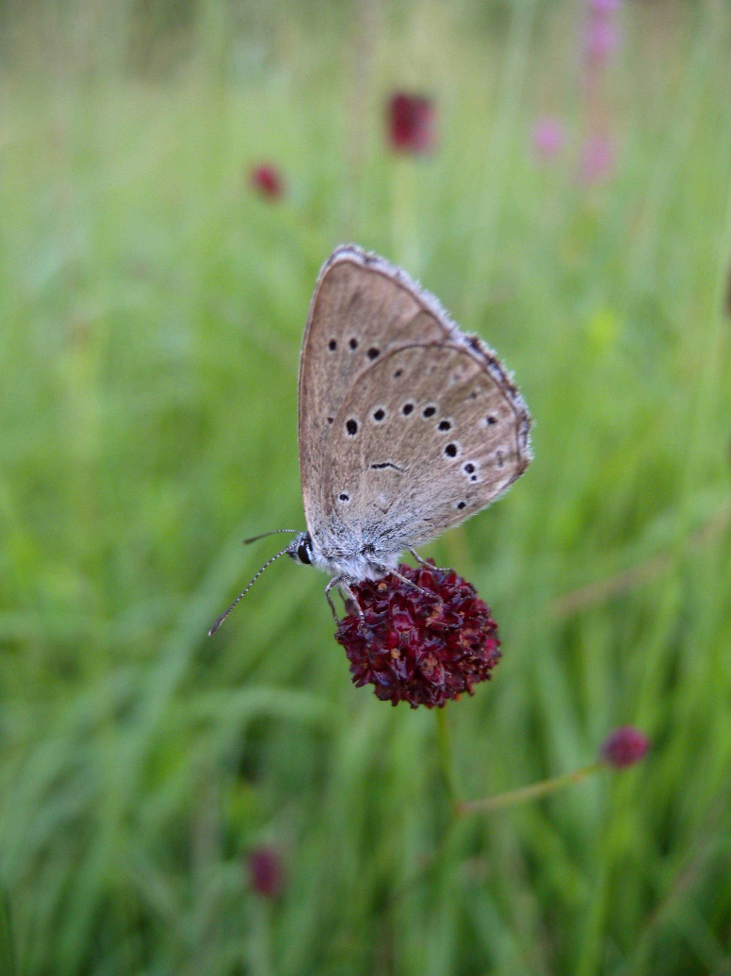
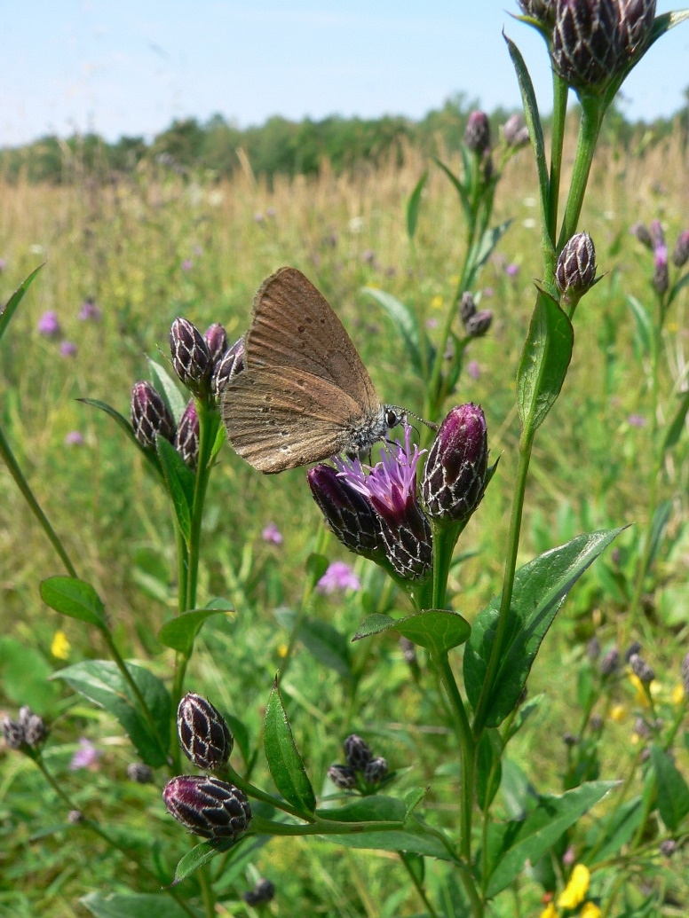
Významné biotopy VÚ Libavá
Mezofilní a suché louky

Slide 11
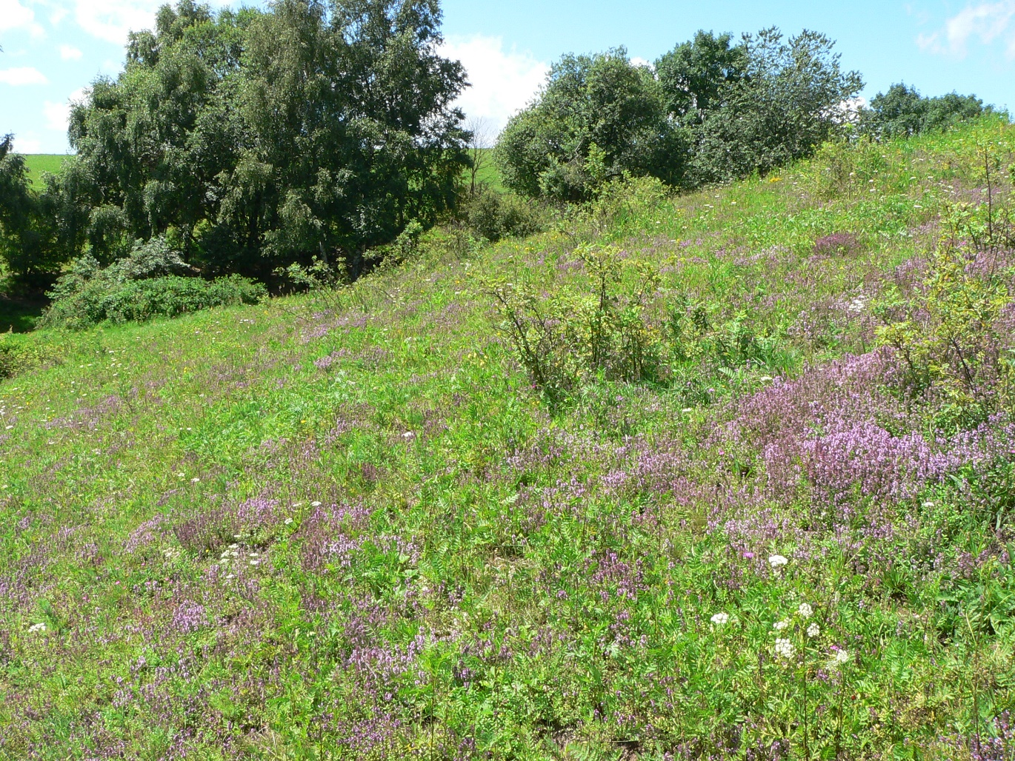
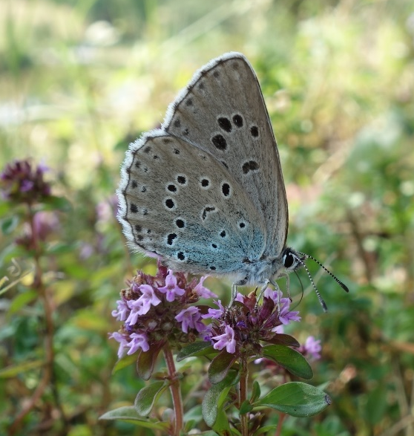
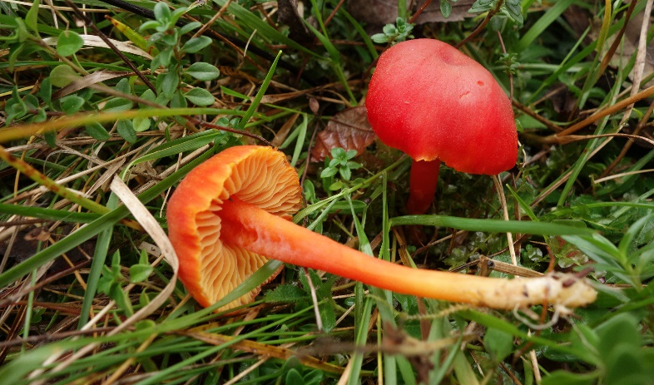
Významné biotopy VÚ Libavá
Mezofilní a suché louky

Slide 12
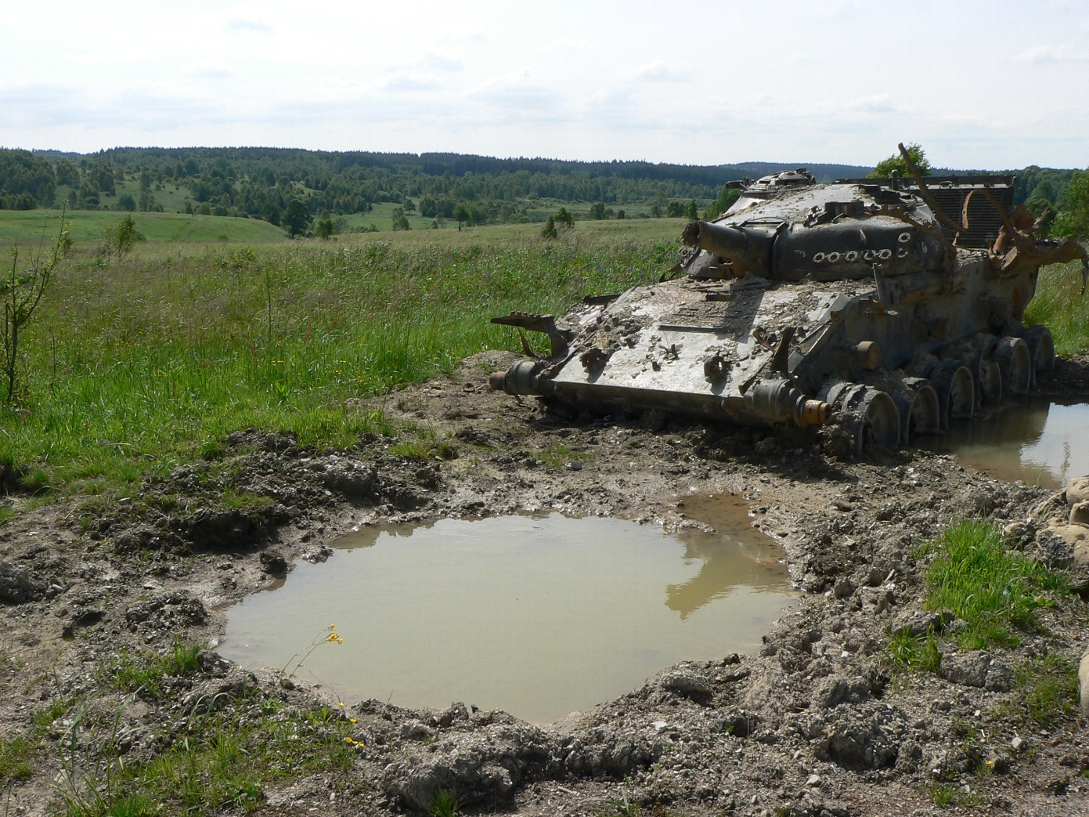
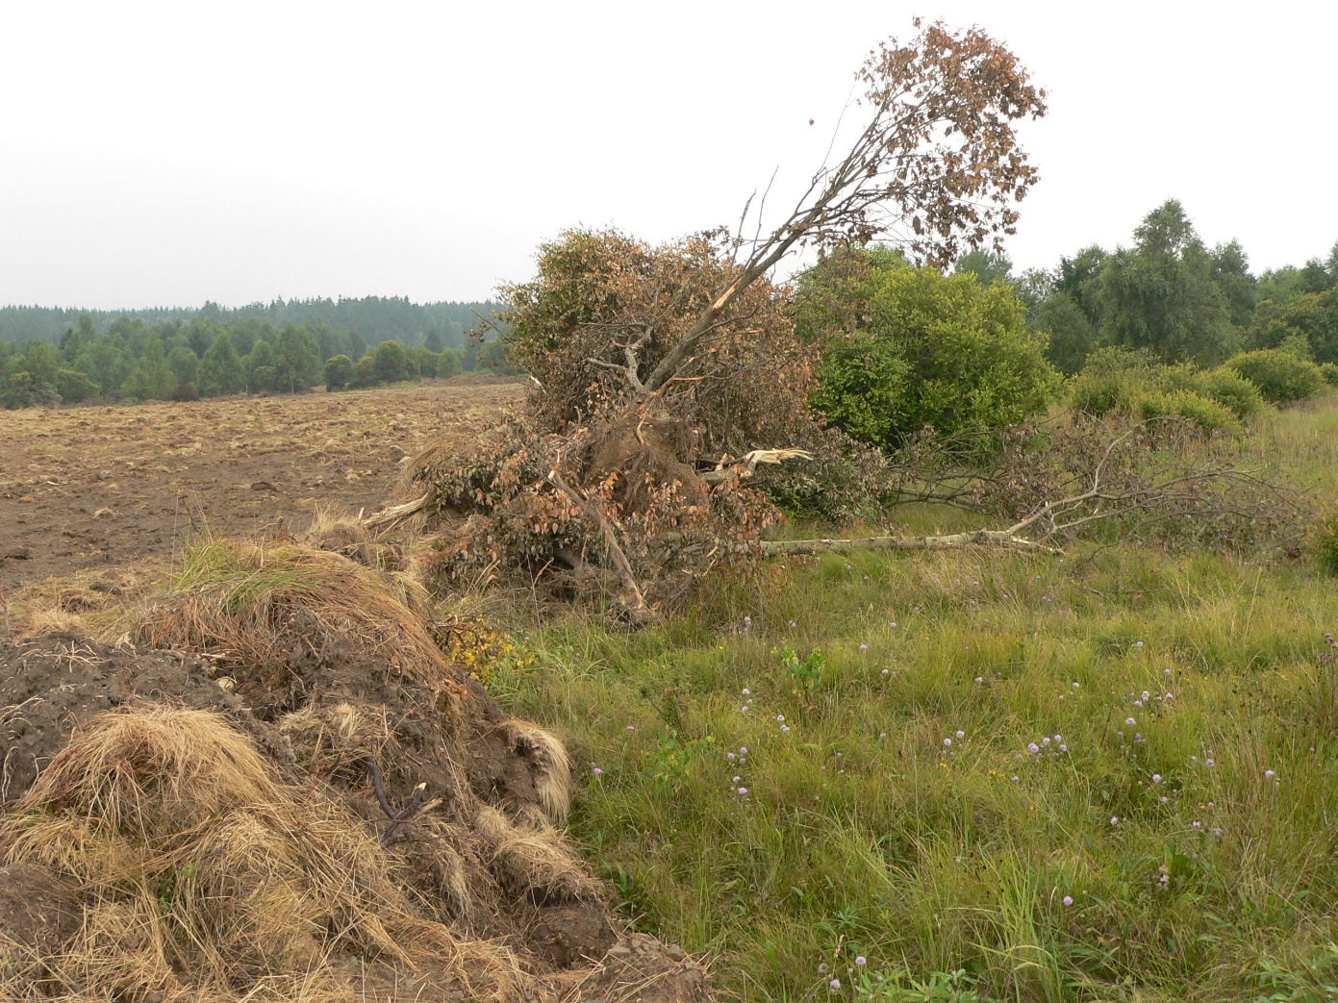
Významné biotopy VÚ Libavá
Plochy narušené vojenskou činností

Slide 13
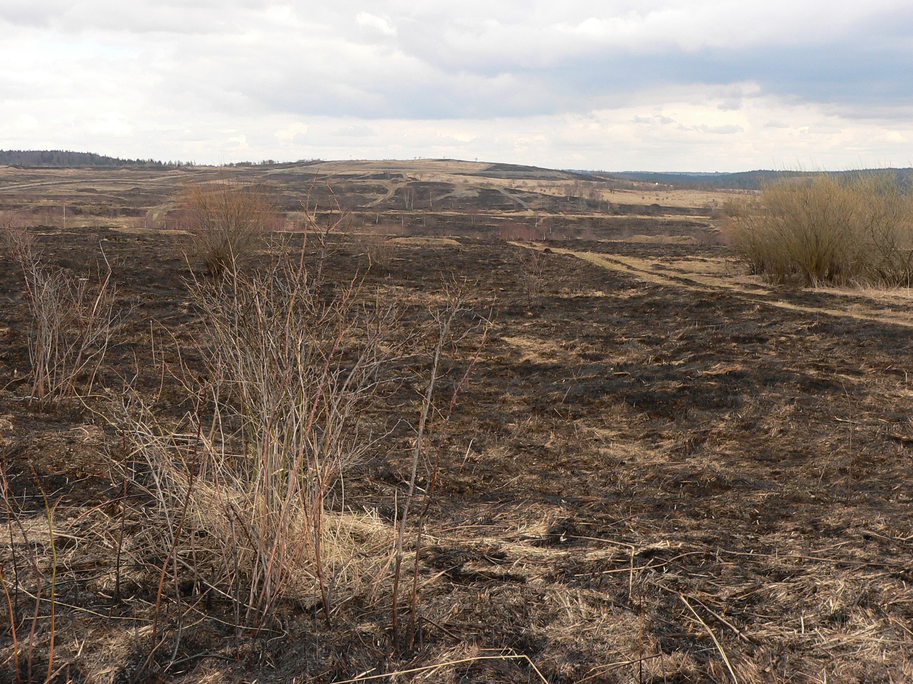
Významné biotopy VÚ Libavá
Plochy narušené vojenskou činností

Slide 14
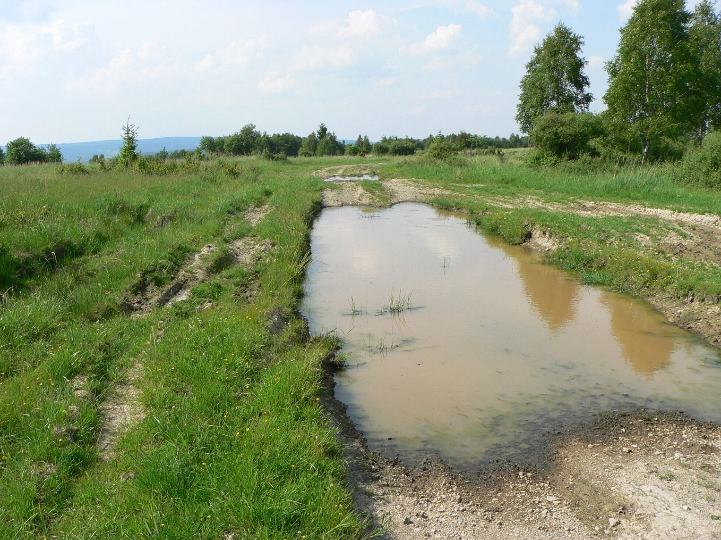
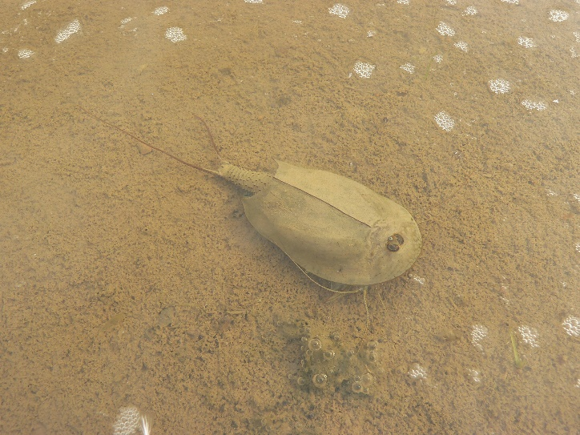
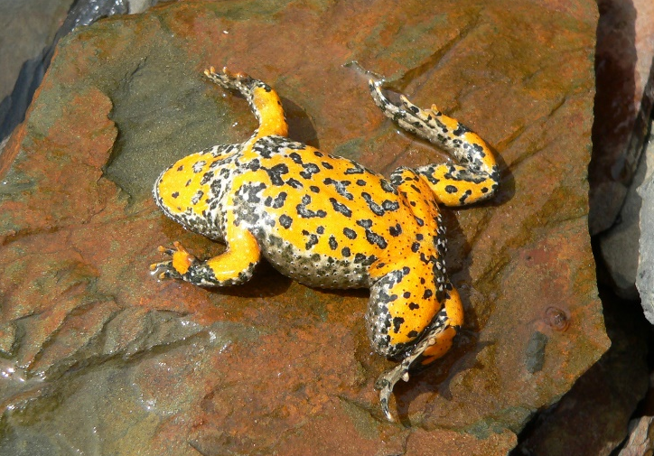
Významné biotopy VÚ Libavá
Plochy narušené vojenskou činností

Slide 15
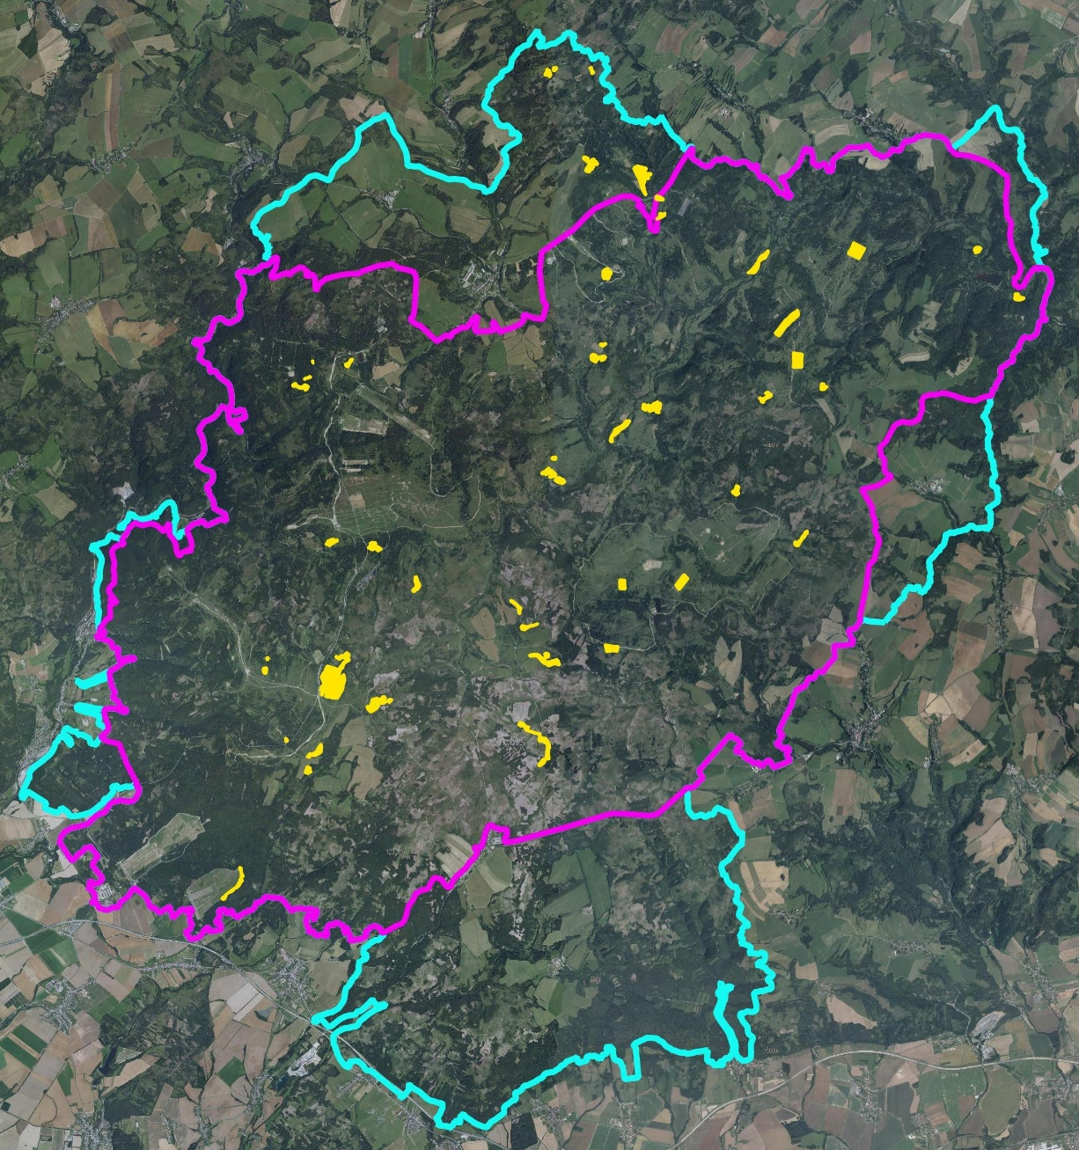
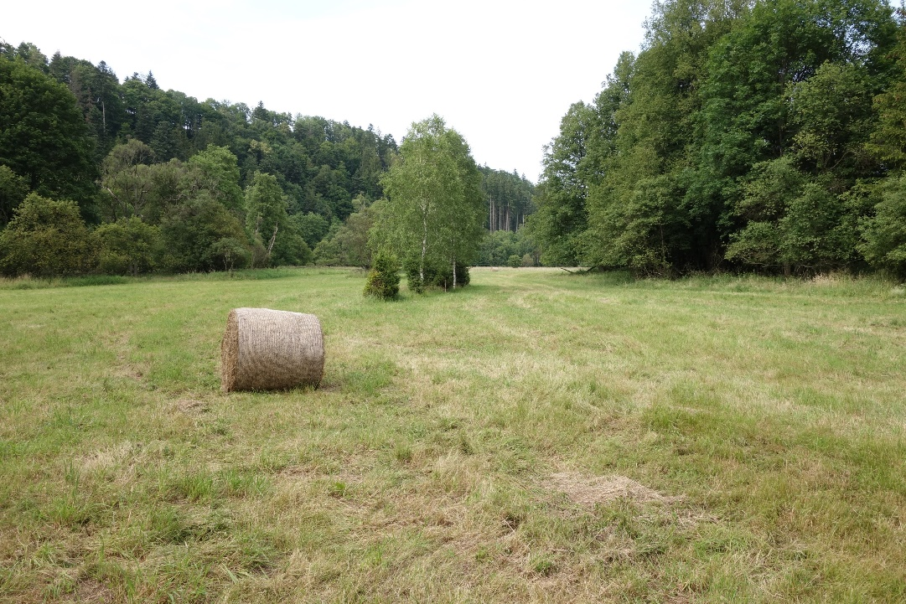
Ochranářský management
Několik navazujících projektů OPŽP
Celkem 110 ha
V současnosti ARO a PPK

Slide 16
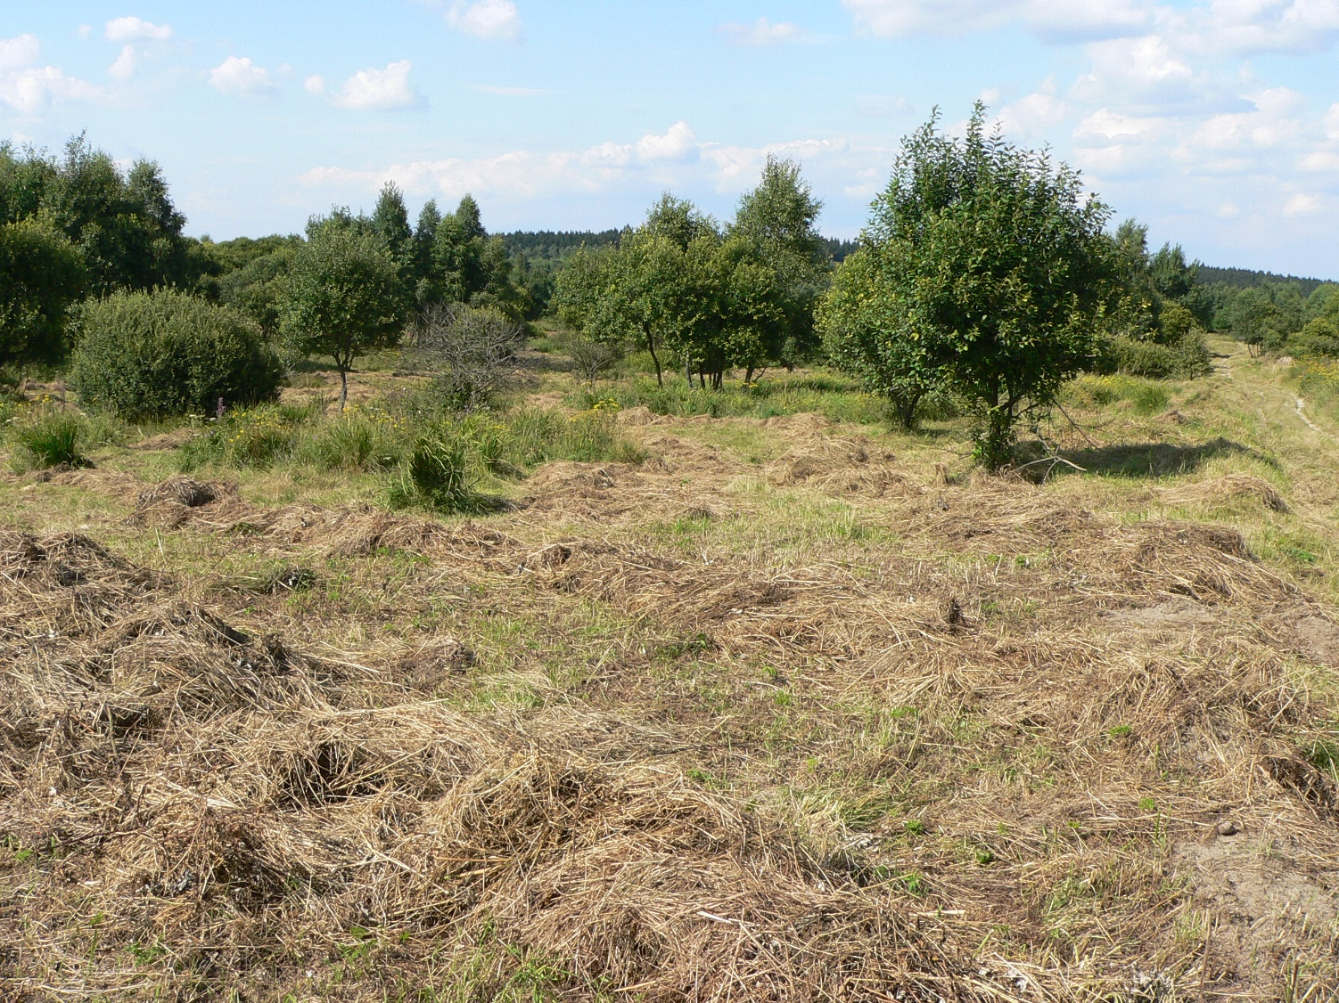
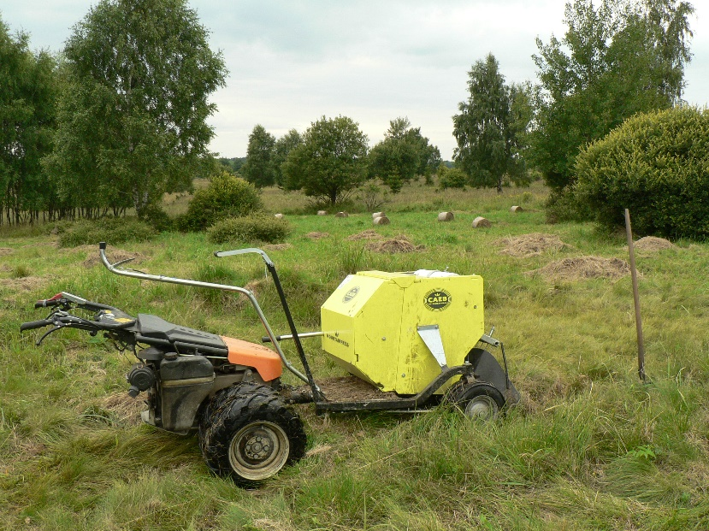
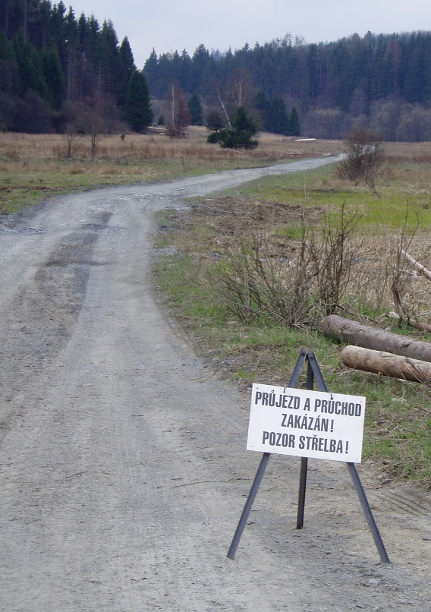
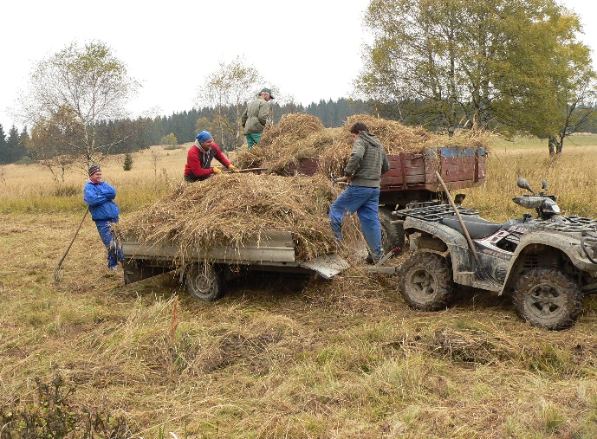
Ochranářský management
Sečení zachovalých lučních porostů

Slide 17
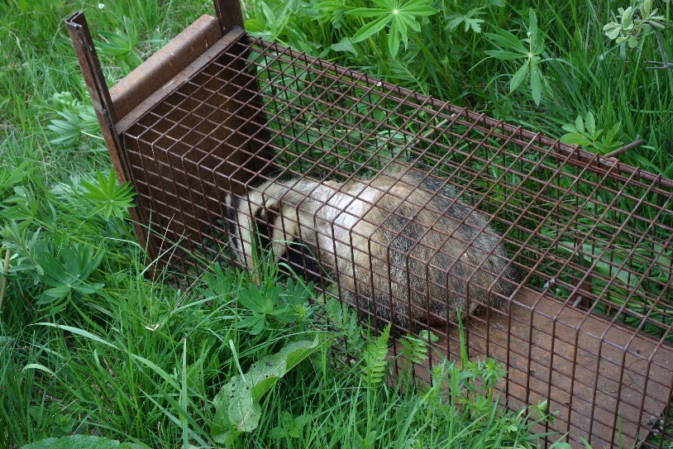
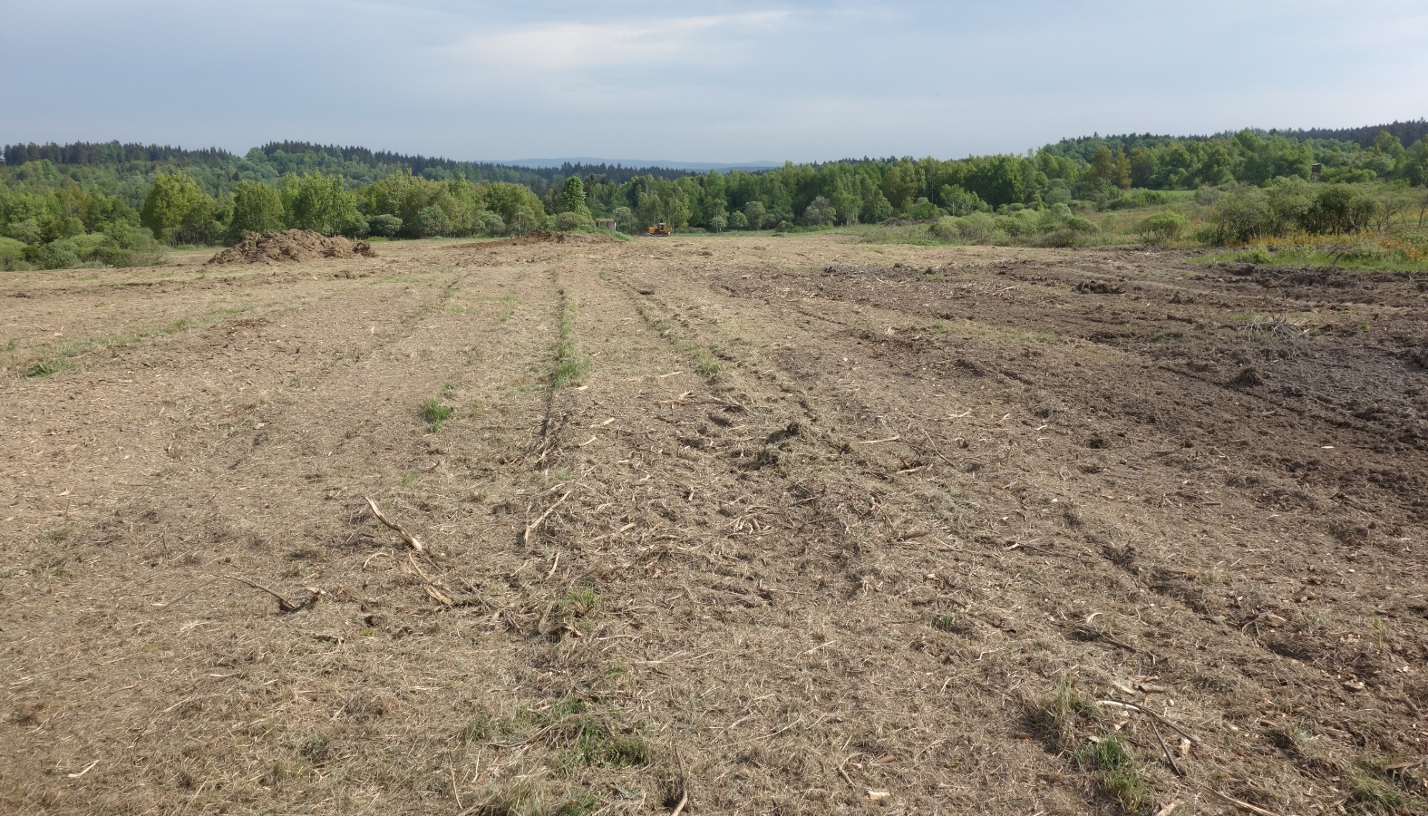
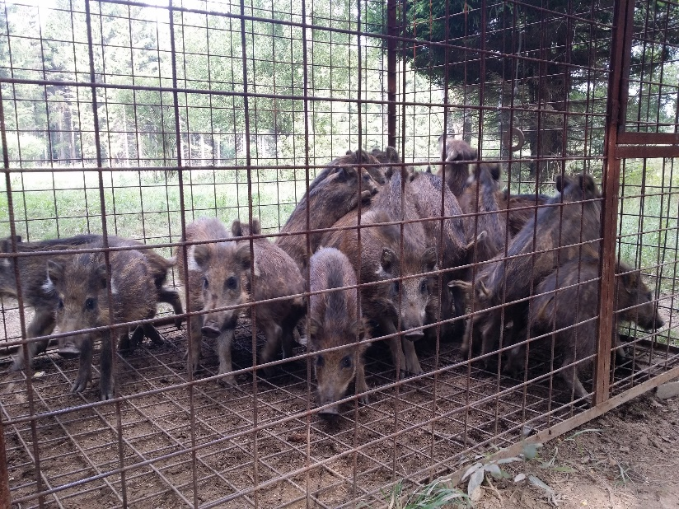
Ochranářský management
Podpora populace tetřívka obecného
AOPK, VLS, VIADUA, SFŽP
redukce predačního tlaku
obnova tokanišť a biotopů

Slide 18
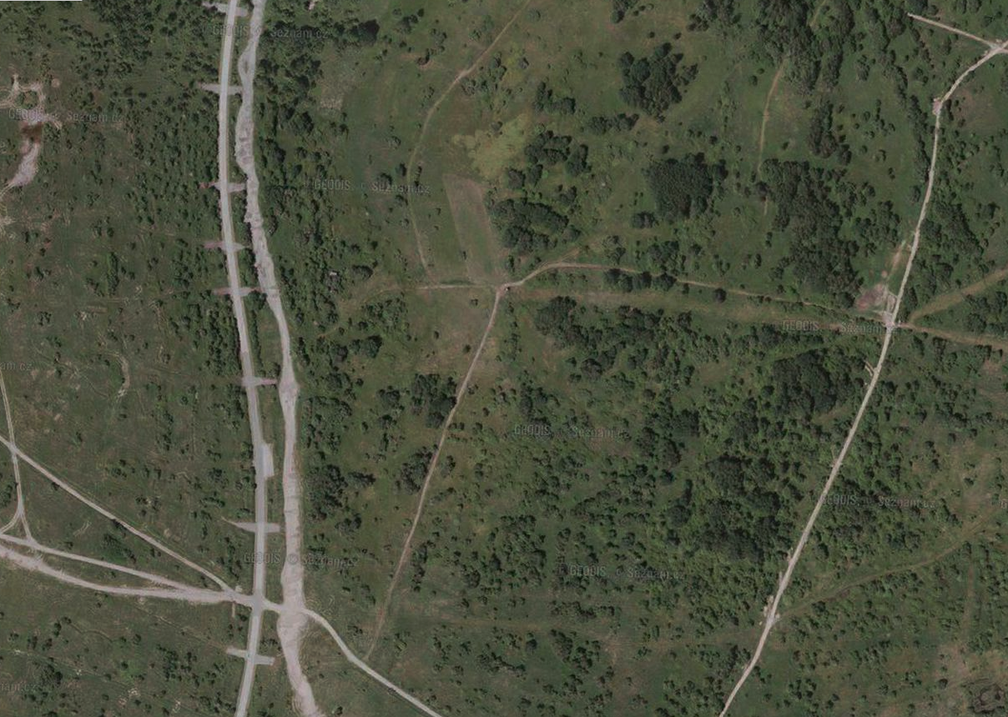


Ochranářský management
Likvidace dřevin

Slide 19



Ochranářský management
Pyrotechnický průzkum a úprava terénu

Slide 20


Ochranářský management
Pyrotechnický průzkum a úprava terénu

Slide 21



Ochranářský management
obnova lučních porostů na ploše 12 ha

Slide 22

Další aktivity
2020
Likvidace modráska hořcového

Slide 23

Ochranářský management
1999
Další aktivity

Slide 24

2003

Slide 25

2016

Slide 26



Další aktivity
Obnova rašeliniště a zadržování vody v krajině

Slide 27



Další aktivity
Obnovení populace bobra

Slide 28
Děkuji za pozornost.
www.viadua.cz
www.lubavia.cz

